Slide 1


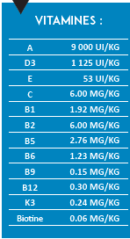

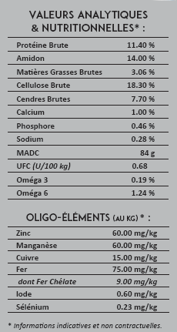
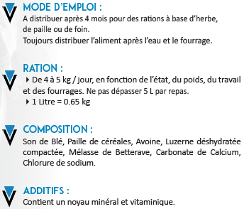
VIVALURE CLUB
Obtenir un devis
CARACTERISTIQUES :
Type : Granulé
Chevaux ciblés : Poney
Jeune
Cheval courant
Etalon
Activité : Modérée
Entretient
Régulière
Contactez-moi

